Slide 1
Использование развивающих игр Воскобовича в работе
с детьми старшего дошкольного возраста
Воспитатель:
Манилюк Наталья Михайловна,
МБДОУ г.Мурманска № 127

Slide 2
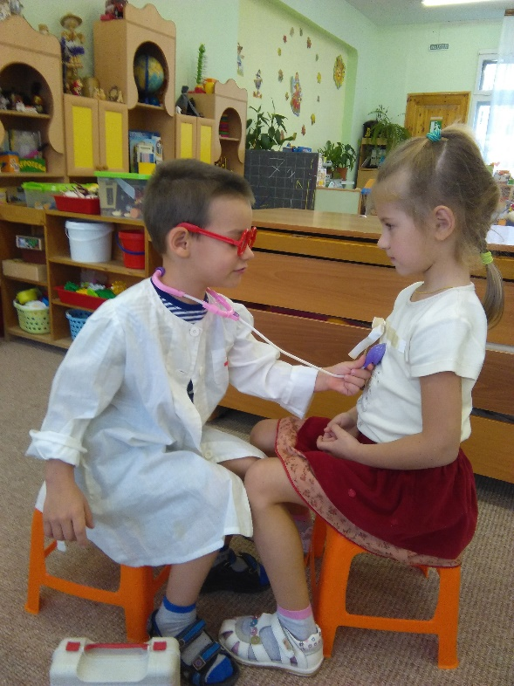
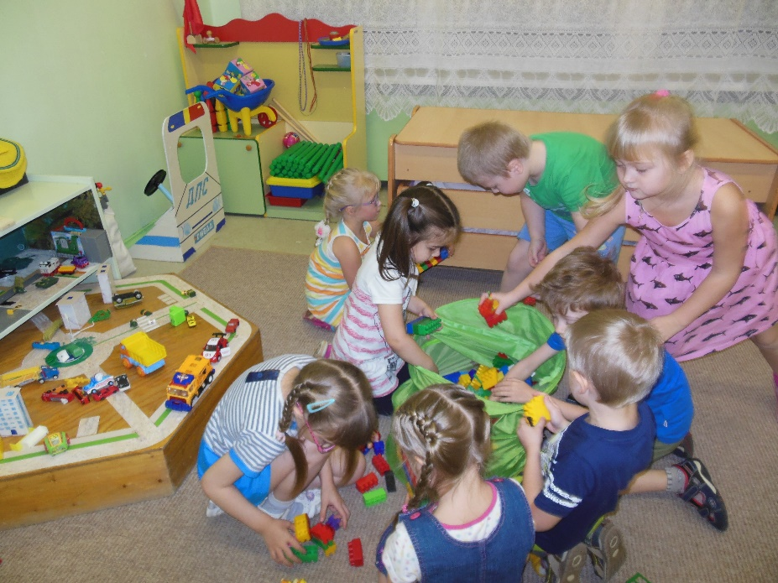
Игра - ведущий вид деятельности ребенка дошкольного возраста.
Игра стимулирует проявление творческих способностей, создаёт условия для личностного развития.
Игровая деятельность – наиболее естественная форма взаимодействия взрослых и детей, и именно в игре личность развивается свободно, стремительно и гармонично.

Slide 3
Игровая технология интеллектуально – творческого развития Воскобовича «Сказочные лабиринты игры»
Это модель развивающего обучения детей дошкольного возраста с поэтапным использованием и постепенным усложнением образовательного материала.
Форма взаимодействия детей и взрослых через реализацию определённого сюжета с использованием развивающих игр.

Slide 4
Задачи игровой технологии
1. Развитие сенсорных способностей - дети знакомятся с сенсорными эталонами (цвет, форма, величина) и действуют с ними.
2. Развитие интеллектуальных способностей - по принципу усложнения от простого к сложному . Развивается память, внимание, мышление.
3. Развитие творческих способностей .
4. Развитие математических способностей - через игры ребенок усваивает геометрические представления, пространственные представления, формируется понятие о числе, развивается представление об арифметических действиях, учатся выполнять графические диктанты.
5. Речевое развитие дошкольника - через игры проходит подготовка детей к обучению чтению: дети знакомятся с интересными сказками, стихами, развитие связной речи.

Slide 5
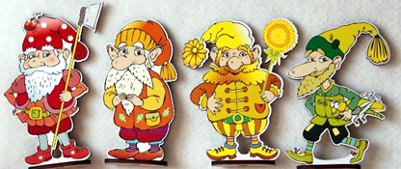
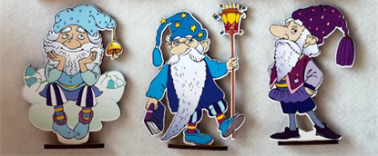
Особенности развивающих игр Воскобовича
Сказочная огранка
Широкий возрастной диапазон участников игр
Многофункциональность развивающих игр
Вариативность игровых заданий и упражнений
Творческий потенциал каждой игры
Конструктивные элементы
Различные возможности использования
Образность и универсальность

Slide 6
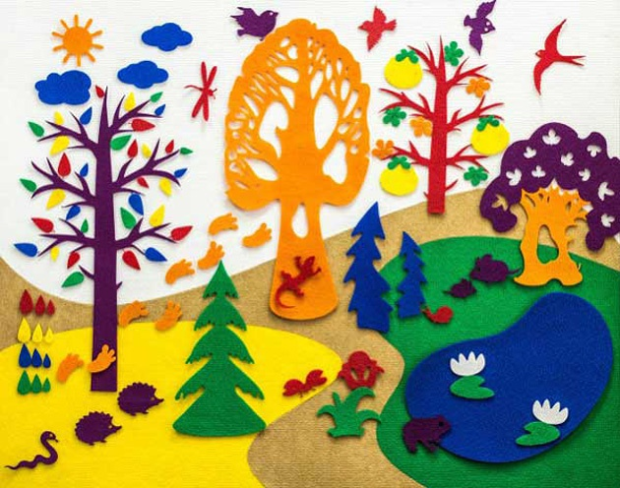
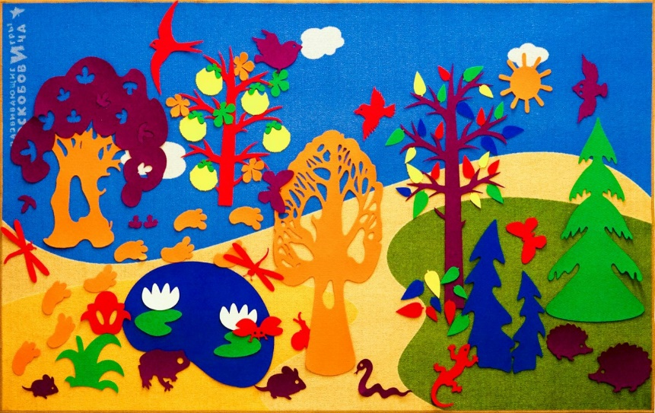
Развивающая среда
«Фиолетовый лес» – это своего рода виртуальный, несуществующий мир, сказки которого и начинают каждое новое занятие. Сказка вводит ребенка в «необыденный» мир возможностей и замыслов, заставляет содействовать и сопереживать героям и событиям.
Фиолетовый лес - сенсомоторная зона активности детей, «интеллектуально – игровой центр», отвечающий всем требованиям ФГОС к предметно- развивающей среде:
содержательная насыщенность
вариантность
трансформируемость
полифункциональность
доступность
безопасность.

Slide 7
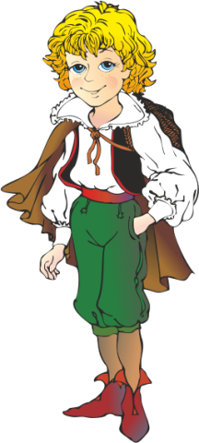
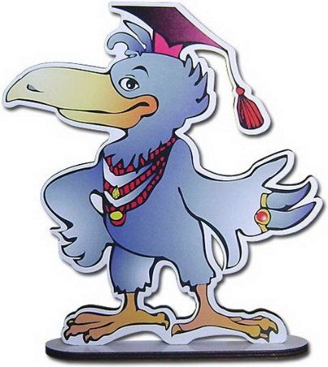
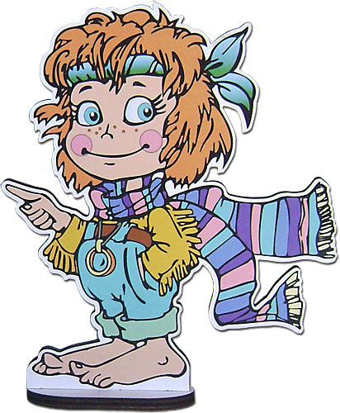
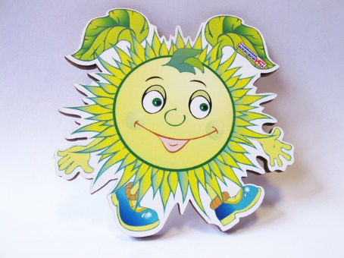
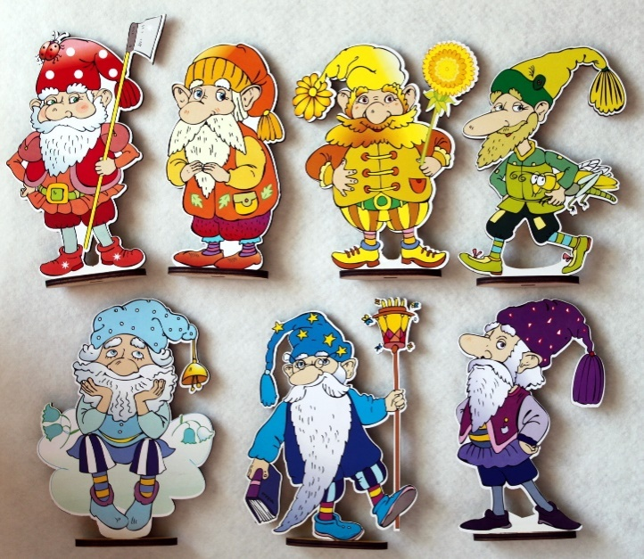
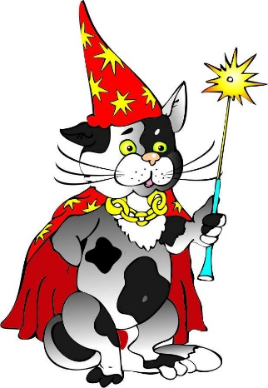
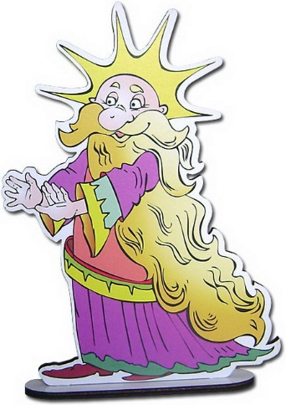
Сказочные персонажи
Лопушок
Малыш Гео
Ворон Метр
Коттерфильд
Луч Владыка

Slide 8
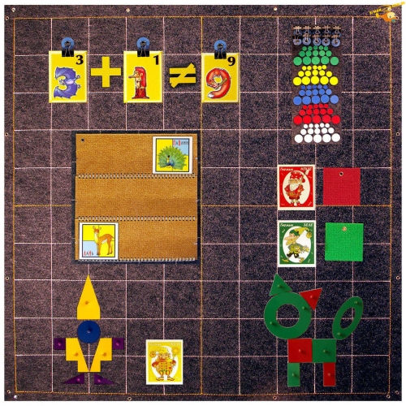
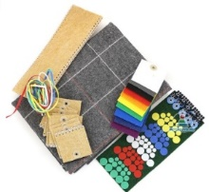
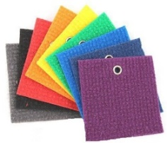
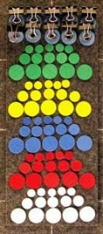
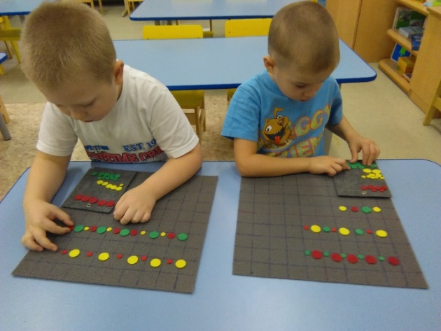
Игровой комплекс «Коврограф «Ларчик»

Slide 9
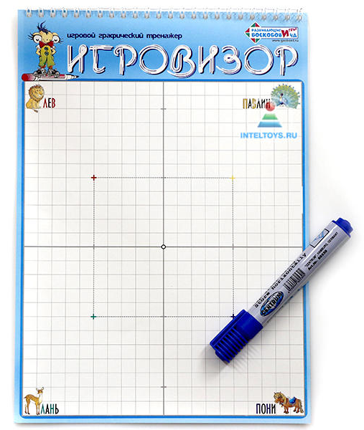
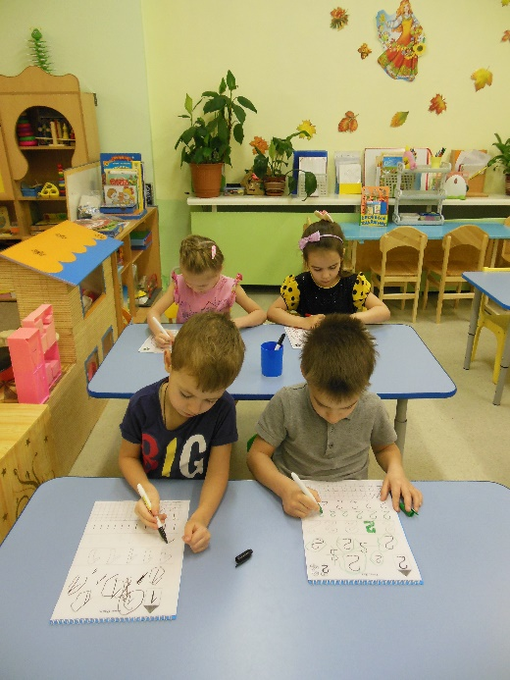
Графический тренажёр «игровизор»
Задания:
Графический диктант,
Соединение, объединение,
Штриховка,
Обводка по контуру,
Дорисовка,
Рисование и т.д.
Достоинства:
Вариативность
Экономичность
Ситуация успешности
Самоконтроль.

Slide 10
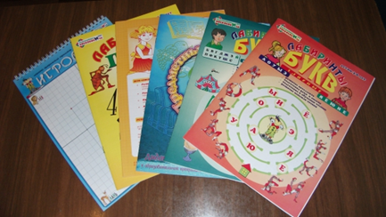
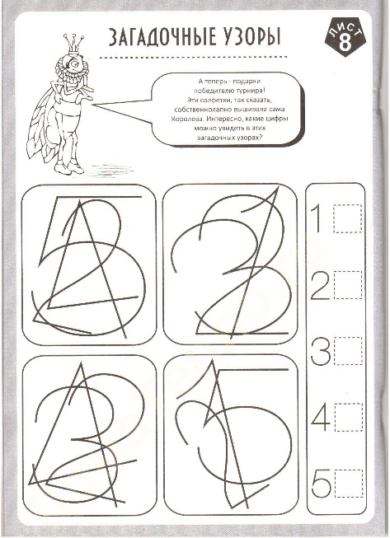
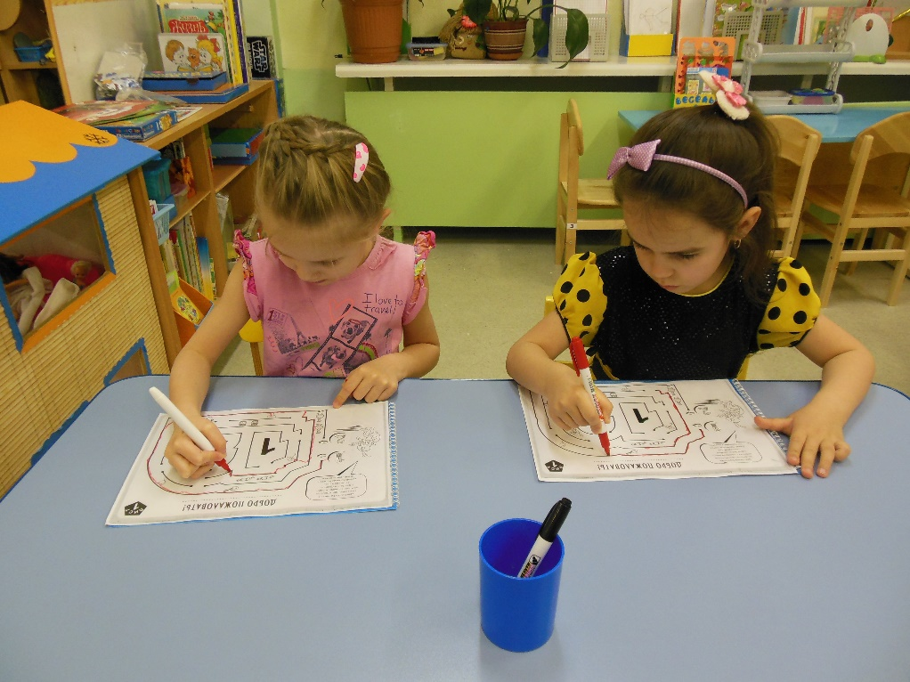
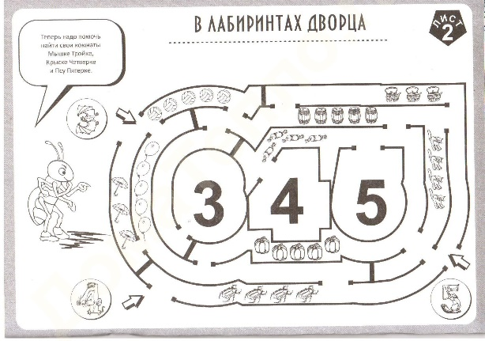
Варианты заданий

Slide 11
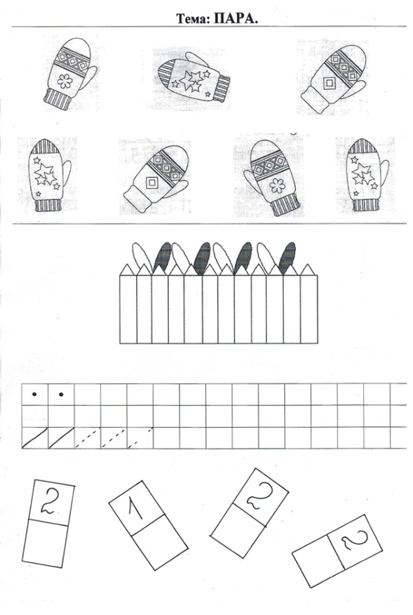
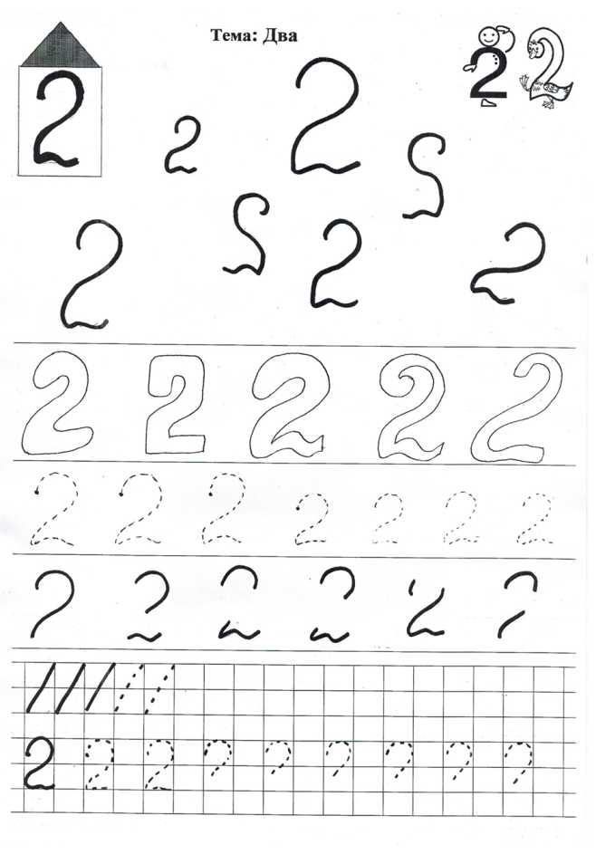
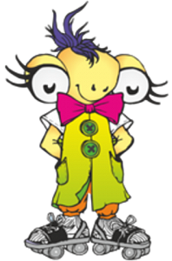
Варианты заданий

Slide 12
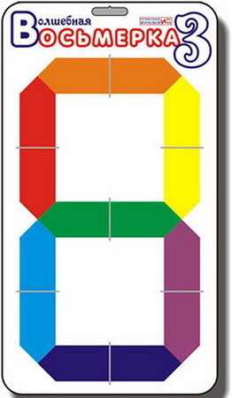
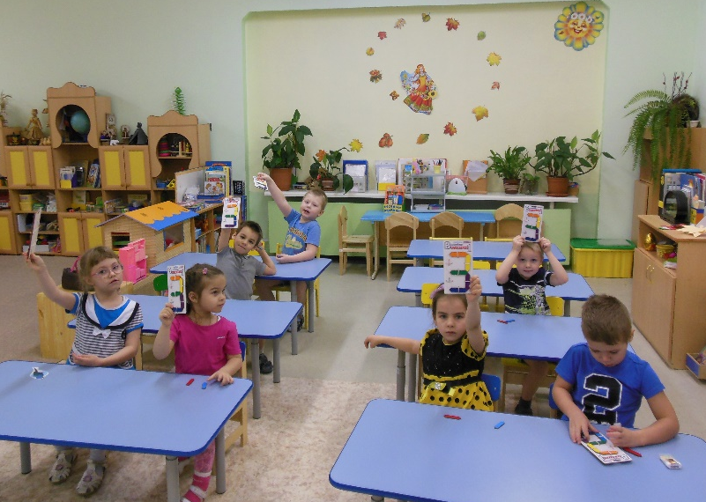
Волшебная восьмёрка
Выкладывание цифры из палочек
Запоминание цифр и цветов радуги
Задачи:
Познакомить со способами выкладывания цифр из палочек.
Научить моделировать цифры с помощью словесных инструкций ( считалки).
Развивать внимание, логическую память, речь детей.
Развивать мелкую моторику рук – координацию руки, точные движения детских пальчиков.

Slide 13
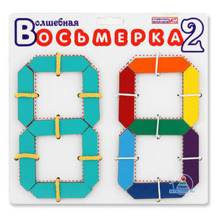
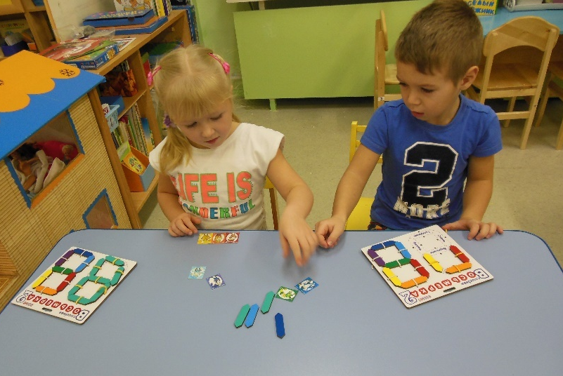
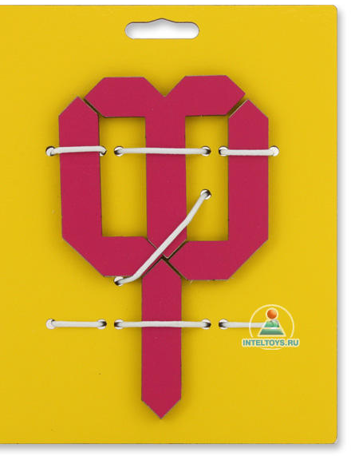
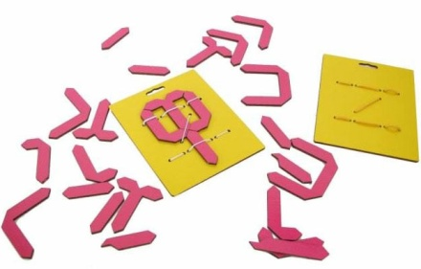
Знаковые конструкторы
Позволяют в игровой форме проводить тактильный и оптический анализ букв и цифр, конструировать их, запоминать их графические образы. Развивает мелкую моторику, воображение и фантазию.
Конструктор букв

Slide 14
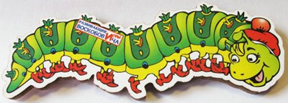
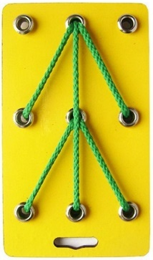
«Шнур - малыш»
Развивает:
умение ориентироваться на плоскости (верхний, средний, нижний ряд);
умение вышивать различные узоры по схеме и графическому диктанту;
внимание, память, мышление;
пространственное воображение, творческие способности;
мелкую моторику рук.

Slide 15
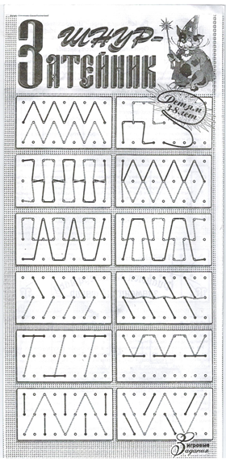
«Шнур-затейник»
Задания:
Графические диктанты,
Освоение моторного образа цифры, буквы, составление слов и их написание.
Вышивание узоров (по схема и по замыслу)

Slide 16
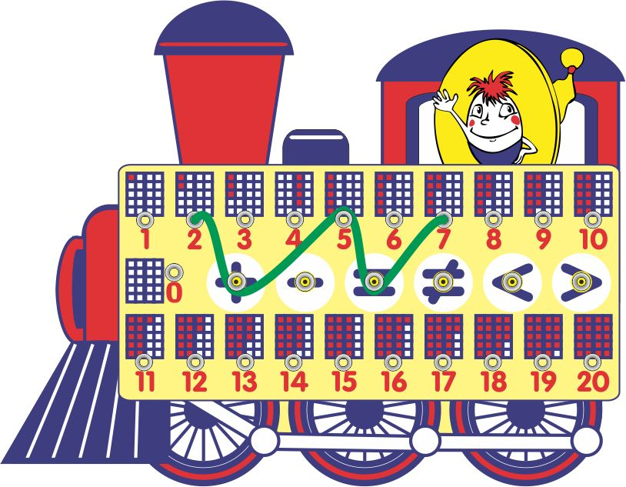
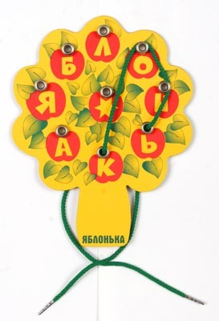
Шнуровки
Развитие мелкой моторики
Развитие внимания, памяти, мышления,
Развитие навыков чтения и словообразования,
Обогащение словарного запаса.
Счетовозик

Slide 17
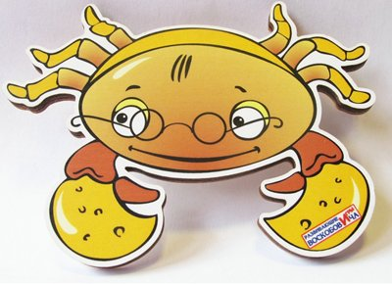
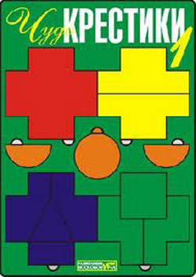
«Чудо – крестики»
«Чудо-крестики» помогают ребенку освоить:
цвета и формы,
развивают умения сравнивать и анализировать
формируют понятия целое и части
пользоваться схемами для решения поставленных задач.

Slide 18
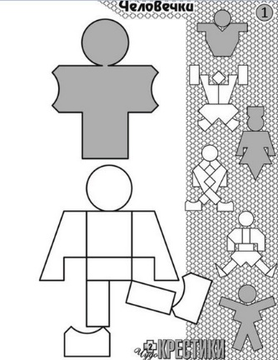
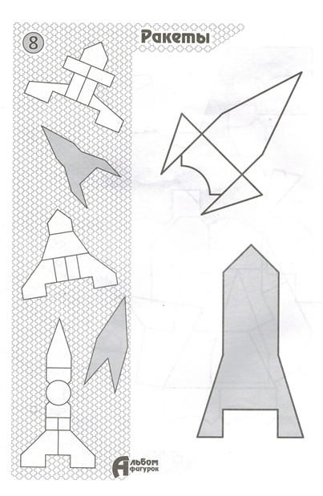
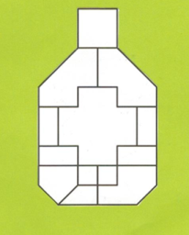
Задачи:
Закрепить названия геометрических фигур.
Выделять целое и части
Обобщать понятия многоугольник.
Выкладывать фигуры по предложенным схемам и силуэтам.
Самостоятельно воссоздавать силуэты из геометрических фигур.
Развивать внимание, память, воображение, логическое мышление (умение сравнивать, анализировать, синтезировать, обобщать).
Развивать сенсорные способности детей.
Развивать речь детей.
Прививать и укреплять интерес детей к математике

Slide 19
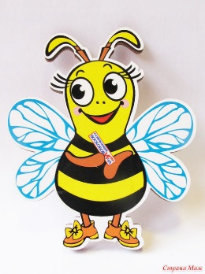
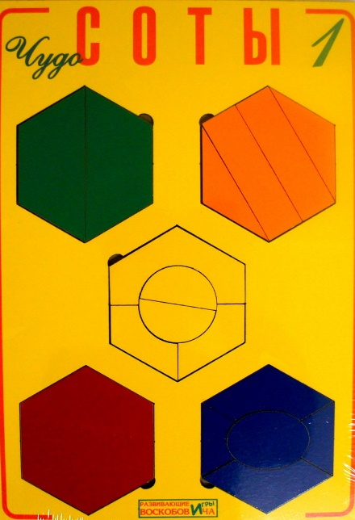
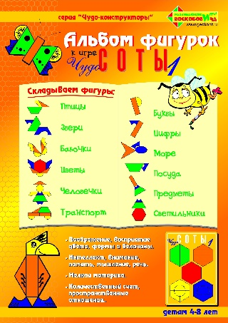
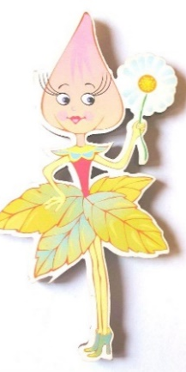
«Чудо – конструкторы»

Slide 20
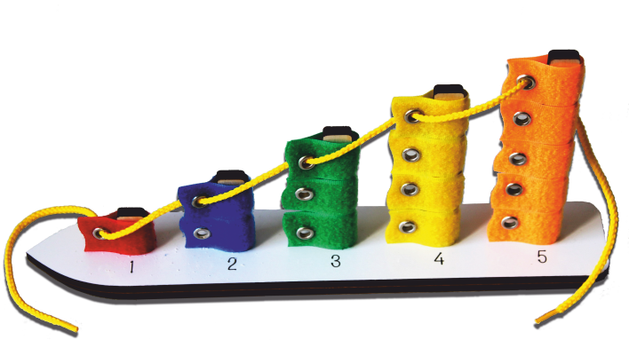
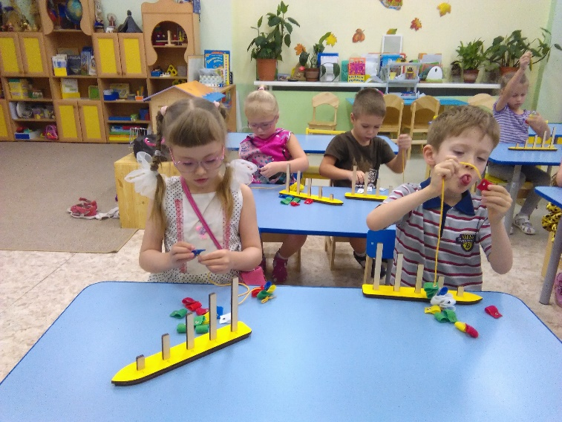
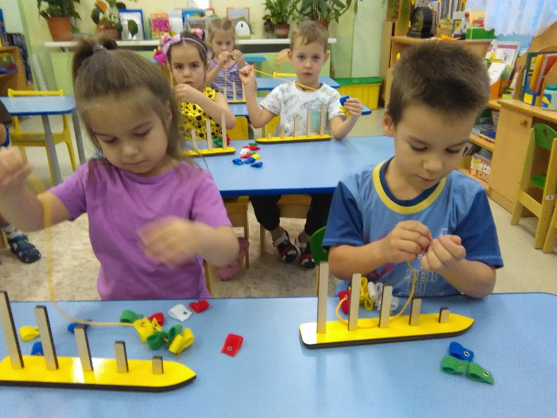
Кораблик «Плюх-плюх»
Развивает: сенсорные способности, внимание, мышление, память, речь, мелкая моторика рук. В кораблик можно играть и детям постарше. Для них разработаны задания, нацеленные на освоение пространственных отношений, решение логических задач, обучение счету.

Slide 21
Кораблик «Брызг-Брызг»
Кораблик «Буль-Буль»
Игра развивает мелкую моторику, внимание, память, мышление, дает представление о математических представлениях: о цвете, высоте, пространственном расположении предметов, условной мерке, количестве предметов, их порядковом номере, цифровом ряде.

Slide 22
Игры Воскобовича

Slide 23
Этапы освоения игр детьми
Взрослый знакомит детей с персонажами сказок. Подбирает игровые задания, играет и занимается вместе с ними.
Дети осваивают основные игровые приемы, приобретают навыки конструирования, выполняют задания, требующие волевых усилий, концентрации внимания.
Развивают творчество и самостоятельность. Дети самостоятельно изобретают игровые задания, придумывают и конструируют предметные формы, составляют к ним схемы.

Slide 24
игры В.В. Воскобовича способствуют:
повышению уровня мотивации у детей,
активизации познавательной деятельности.
у дошкольников возрос интерес к непосредственно образовательной деятельности
эффективному развитию психических процессов: внимания, памяти, воображения, мышления, речи.
творческому развитию детей.
формированию базисных представлений об окружающем мире, математических, речевых умений.
социально-нравственному развитию ребёнка дошкольника

Slide 25
Спасибо за внимание.

